Slide 1



Slide 2
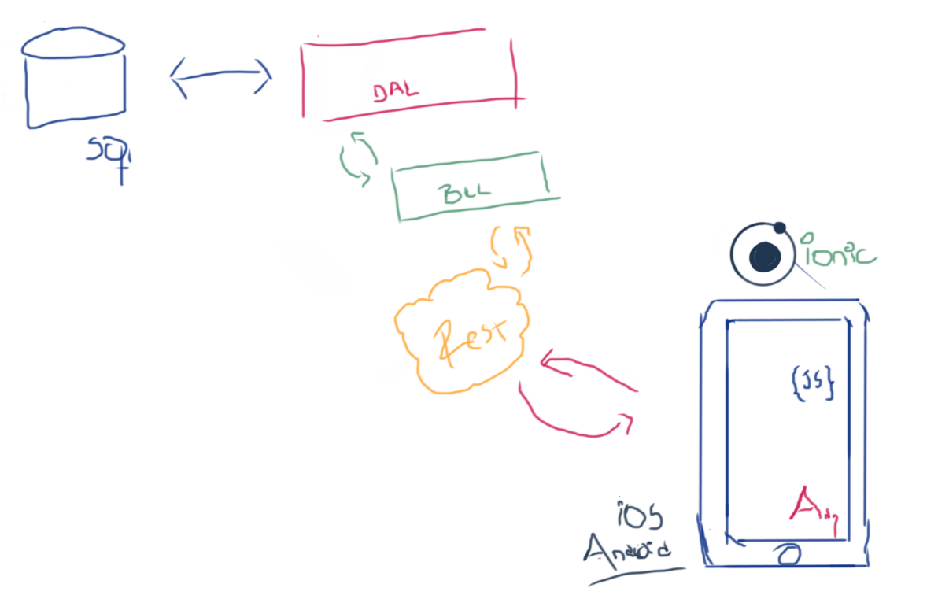

Modelo de Vistas de Arquitectura 4+1
Vista de desarrollo

Slide 3
ionic
Código
Ionic
Cordova / WebView
Ios / Android

